Slide 1
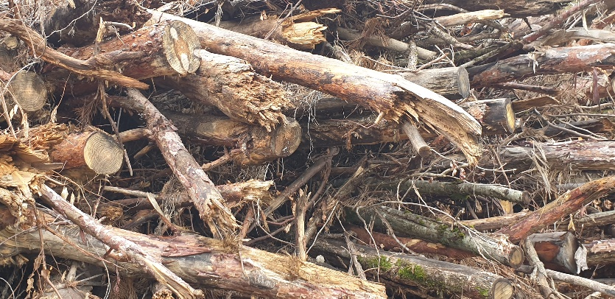
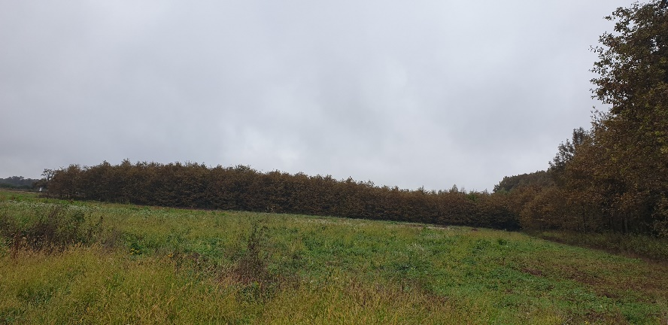
Lokacija za sadnju Hrasta Lužnjaka HRVATSKE ŠUME – Velika Gorica
Ovdje je bio posađen Bor (prije 40 godina je bila takva ideja jer brže raste, no nije kod nas autohtona vrsta i stoga
se suši, trune i nažalost ne uspjeva.
Sada će se ponovo saditi Hrast Lužnjak koji je naša autohtona vrsta i iako raste sporije od bora tu uspijeva i pripada
U sklopu akcije Zasadi Drvo ne budi Panj će se posaditi koliko volontera se javi – ajmo zazeliniti ovu livadu ☺
Truli bor koji će se iskoristiti za kogeneraciju
Okolna šuma Hrasta lužnjaka različite starosti

Slide 2
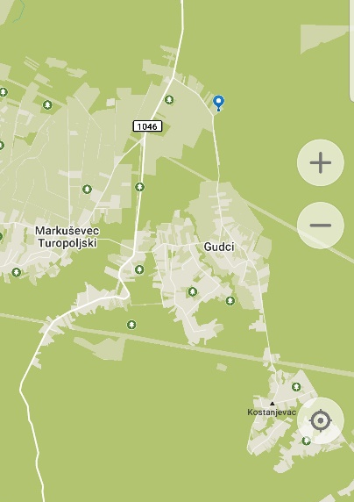
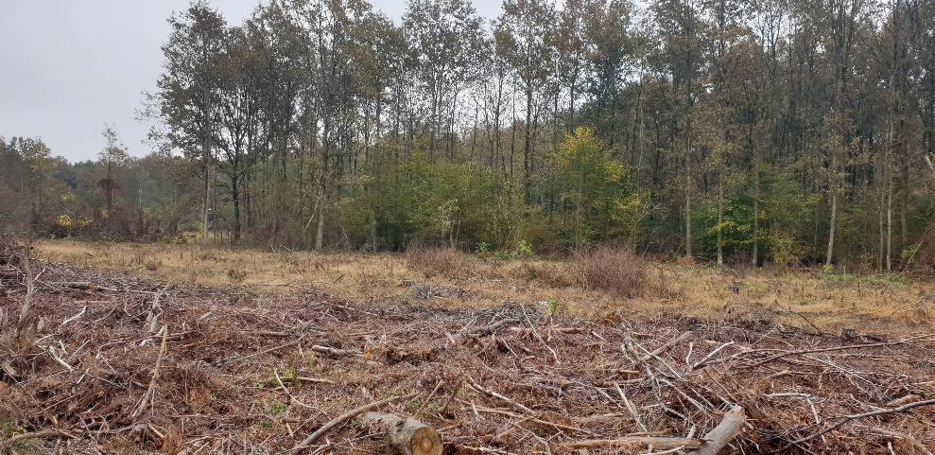
GEO LOKACIJA
ge0://s4EW7W_wLw/Lukavec_-Gudci http://ge0.me/s4EW7W_wLw/Lukavec_-Gudci

Slide 3
POVEDITE SVOJE PRIJATELJE I OBITELJ NA LIJEPO DRUŽENJE, AKTIVNOST I UČENJE O ŠUMI
Akcija će se provesti:
U subotu 23.11. 2019
9.00 – 13.00
Oprema: RUKAVICE I ČIZME
(alat ako nemate bit će na lokaciji)
Prijavite svoj dolazak na:
danikolektivnesadnje.zagreb@gmail.com

